Slide 1
枪械冷知识科普网站
——参考csgo武器购买页面

Slide 2

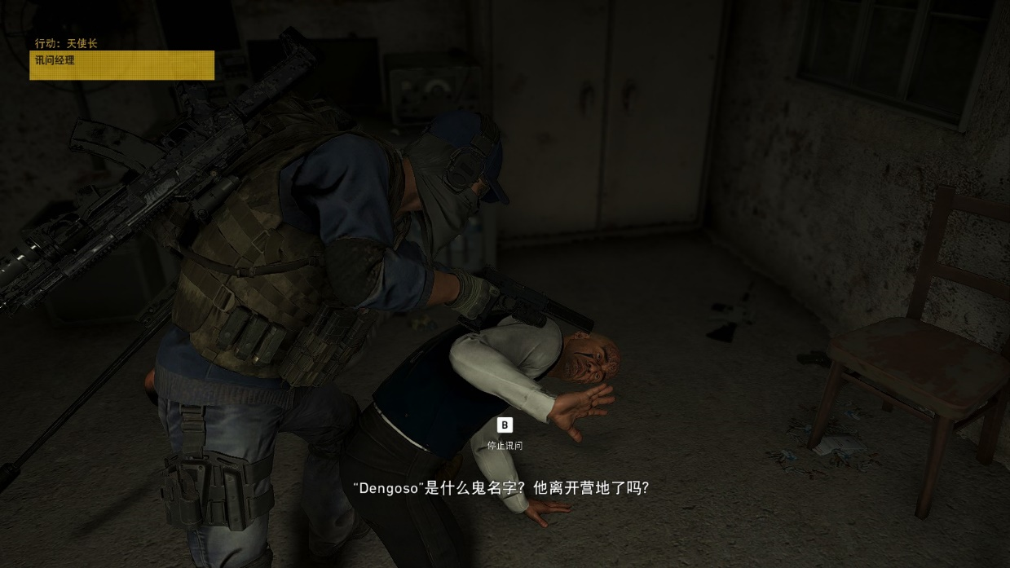
设想启发
各种射击游戏进入中国的游戏行业，引起了不少国人对轻武器枪械的或大或小的关注。由于各种原因，游戏内的武器都有些不同程度上的改动，从名字到弹药等等。借着这股热流的余温，我打算创建一个类似于科普枪械冷知识一样的网站。

Slide 3

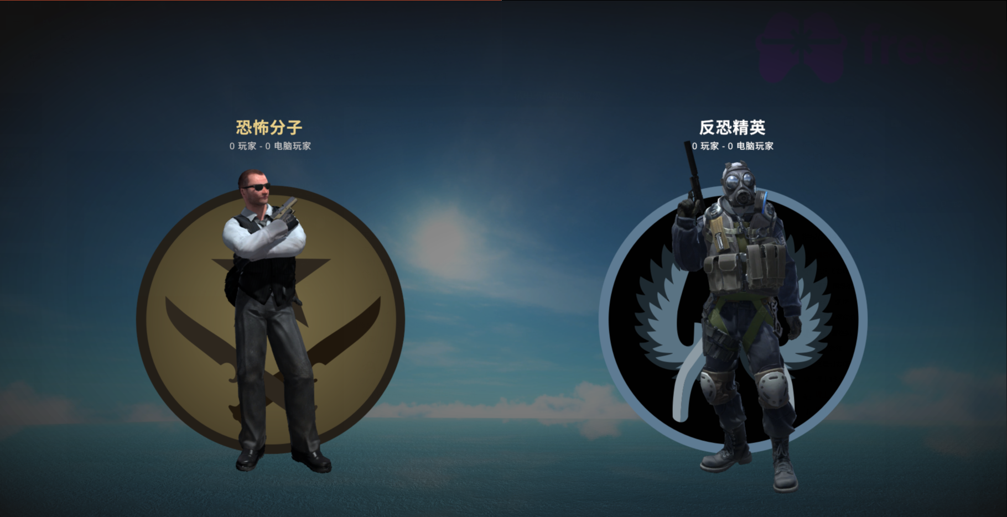
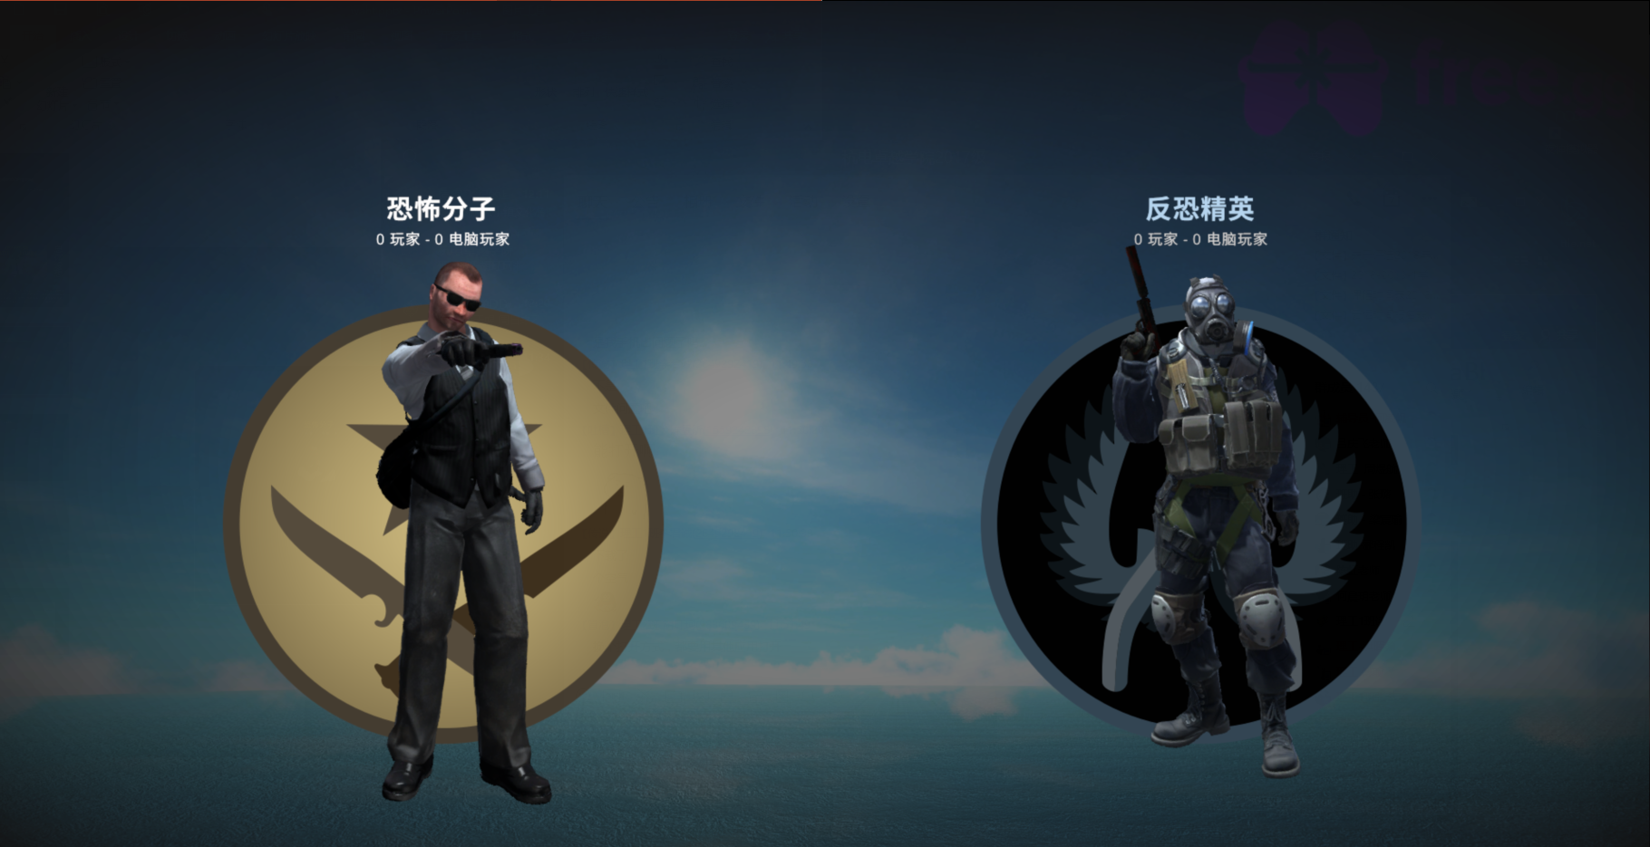
从主界面可以进入武器分类选择页面，
暂时拟定2块部分
底部可附带个人联系方式

Slide 4
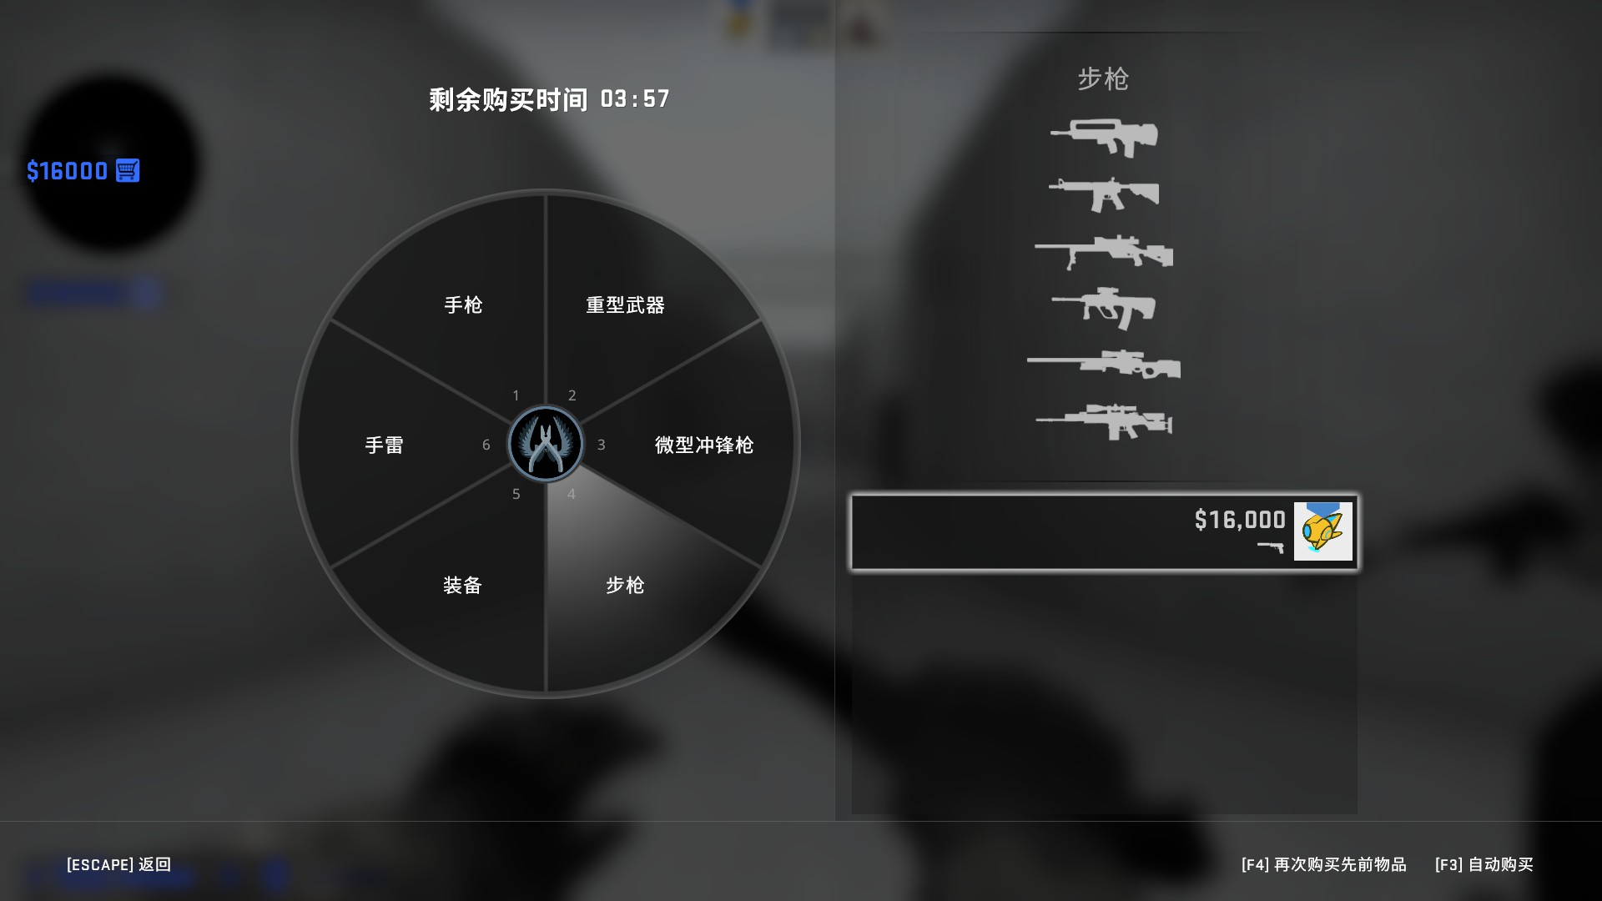
分类界面按照属性分类
光标停留可以显示武器剪影
武器剪影
轮盘式选单

Slide 5
轮盘式选单中
每个选项期望达成如下效果
步枪

Slide 6
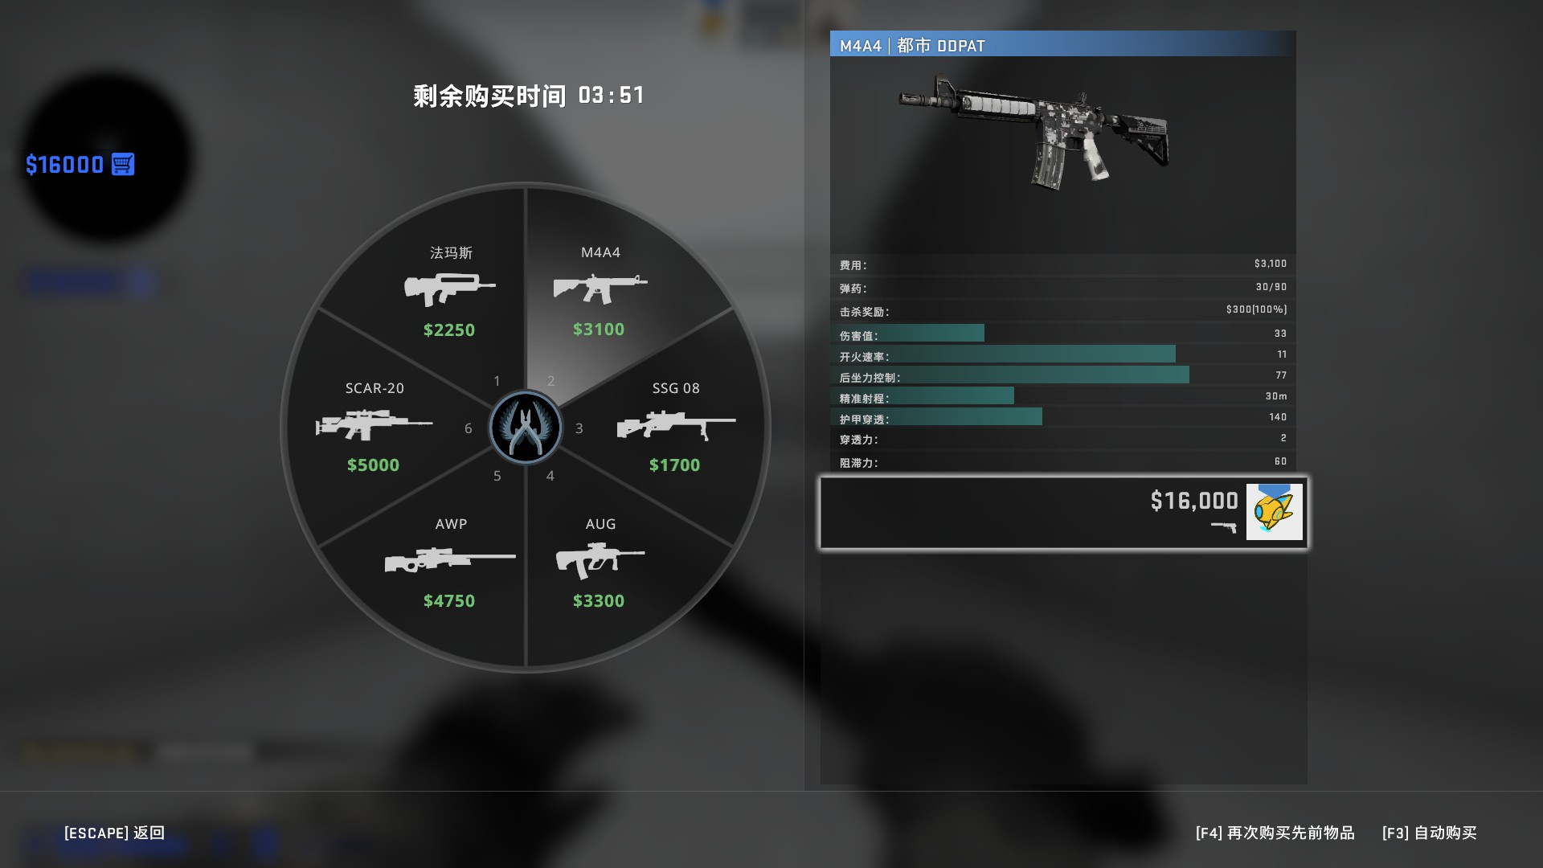
点击类别进入该分类页面
内部展示武器剪影与名字
光标停留显示武器图片与部分数值
武器图片与部分数值
轮盘式选单

Slide 7
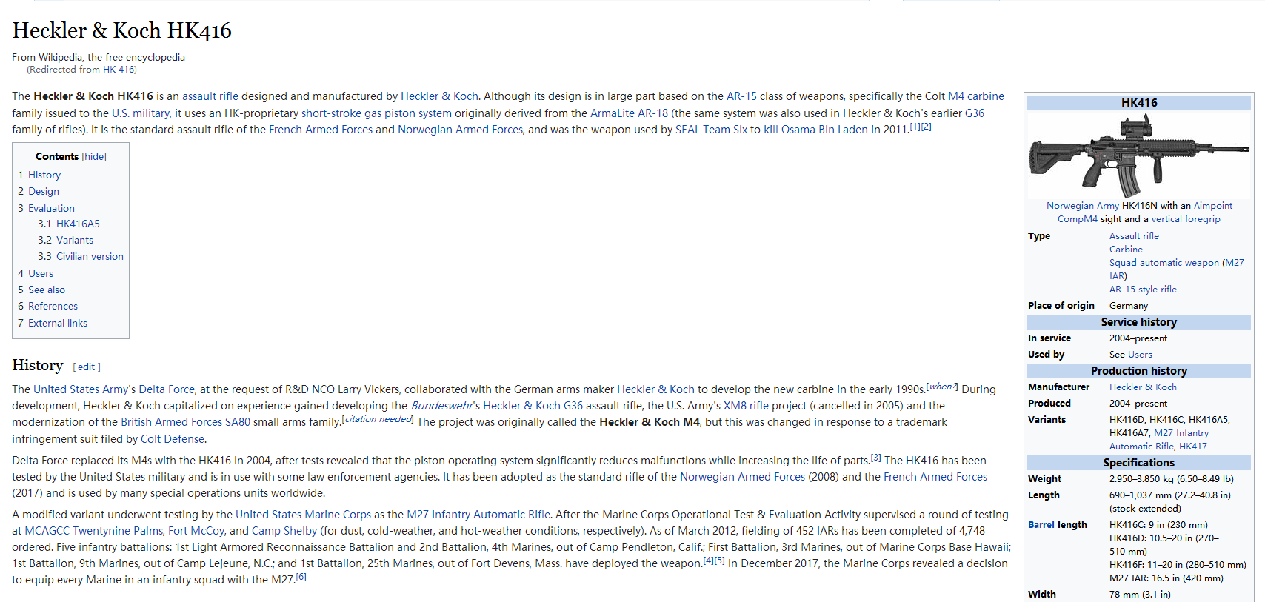
点击武器则进入武器详细介绍页面
资料图片计划从wiki和百度百科上获取
暂时考虑制作成如此界面

